Slide 1
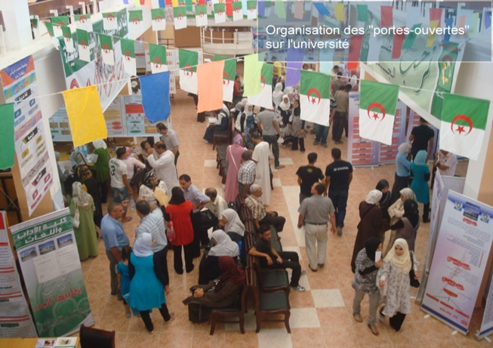
أبواب مفتوحة على الجامعة
29، 30 و 31 مارس 2016

Slide 2
أجنحة الطابق الأول
العلوم الاقتصادية
والعلوم التجارية
وعلوم التسيير
علوم الطبيعة والحياة
العلوم
والتكنولوجيا
تسيير التقنيات الحضرية
الرياضيات
و الاعلام الآلي
علوم المادة
فيزياء، كيمياء
علوم الــــــــــــري
العلوم
الزراعية
الطاقات
المتجددة
الخدمات الجامعية
نادي علوم الأرض الكون
نادي الطالبة
نادي
الطاقات المتجددة
نادي الإعلام الآلي
نادي ابن الهيثم
Bernoulli
Supernova
نادي النواة

Slide 3
أجنحة الطابق الثاني
تقنيات النشاطات البدنية والرياضية
STAPS
العلوم الانسانية
والاجتماعية
SHS
الحقوق والعلوم السياسية
DSP
اللغات الأجنبية
LLE
مركز التعليم المكثف للغات
CEIL
اللغة والأدب العربي
LLA
نادي ركن اللغات
نادي آفاق المستقبل
نادي اللغات
Media Club
نادي اللغة الانجليزية
Aperture

Slide 4
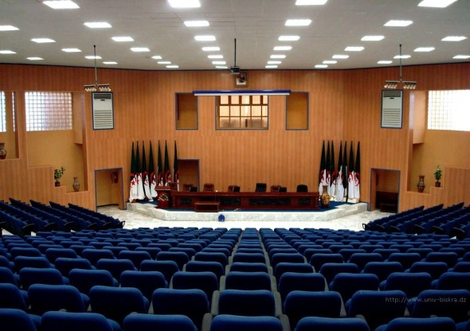
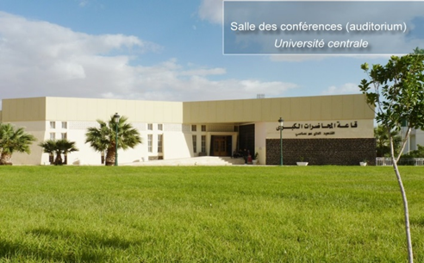
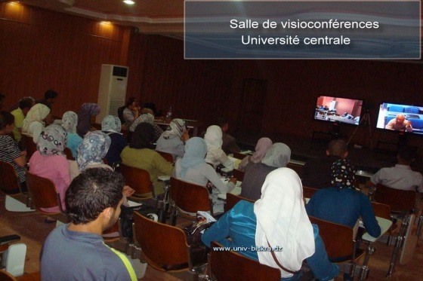
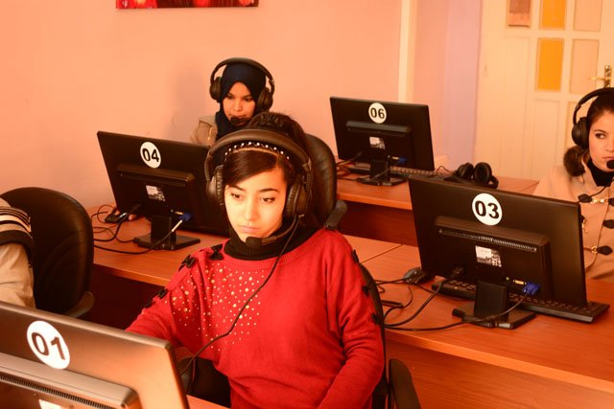
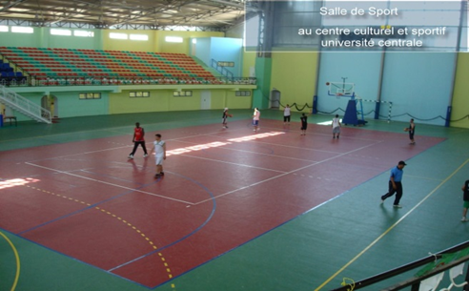
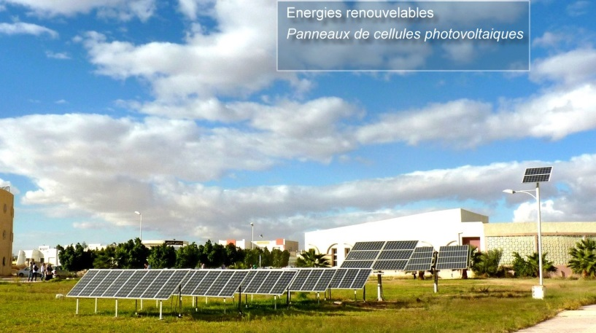
زيارات ميدانية يوميا كل ساعة من 10:00 إلى 13:00
قاعة المحاضرات الكبرى
قاعة المحاضرات الكبرى
المركز السمعي البصري
مركز التعليم المكثف للغات
القاعة متعددة الرياضات
مخبر الطاقات المتجددة

Slide 5
برنامج يوم الثلاثاء 29 مارس
المكان | الإشراف | التوقيت | النشاط
المكتبة المركزية | السيد والي الولاية | 09:00 | الافتتاح الرسمي للتظاهرة
قاعة المحاضرات الكبرى | الدكتور جابر نصر الدين | 11:00 – 12:00 | ميادين التكوين، الفروع والتخصصات
قاعة المحاضرات الكبرى | الدكتور زكريا بن الصغير | 13:00 – 14:00 | التقويم والإنتقال في نظام ل.م.د.
الجامعة المركزية | - | كل ساعة ابتداء من 11:00 | زيارات ميدانية

Slide 6
برنامج يوم الأربعاء 30 مارس
المكان | إشراف | التوقيت | عنوان المحاضرة
قاعة المحاضرات الكبرى | الدكتور علي بجاوي | 10:00 – 11:00 | أسباب ومقومات التفوق الدراسي
قاعة المحاضرات الكبرى | الأستاذ رياض بن صوشة | 11:00 – 12:00 | الذاكرة والتفوق الدراسي
الجامعة المركزية | - | كل ساعة ابتداء من 10:00 | زيارات ميدانية

Slide 7
برنامج يوم الخميس 31 مارس
المكان | إشراف | التوقيت | عنوان المحاضرة
قاعة المحاضرات الكبرى | الدكتور عبد الواحد شالة | 10:00 – 11:00 | جامعة بسكرة تميز و آفاق واعدة
قاعة المحاضرات الكبرى | الأستاذ عبد الله زوزو | 11:00 – 12:00 | قراءة في القانون الداخلي للجامعة
الجامعة المركزية | - | كل ساعة ابتداء من 10:00 | زيارات ميدانية

